Slide 1
I
2. Phong trào Văn hóa Phục hưng
3. Phong trào Cải cách tôn giáo
1. Những biến đổi về kinh tế - xã hội Tây Âu từ thế kỉ XIII đến thế kỉ XVI
BÀI 3: PHONG TRÀO VĂN HÓA PHỤC HƯNG VÀ CẢI CÁCH TÔN GIÁO

Slide 2
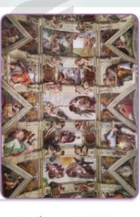
KHỞI ĐỘNG
-
Quan sát hình ảnh, em hãy cho biết nội dung của bức tranh?
- Đây là bích họa của Mi-ken-lăng-giơ trên vòm nhà thờ Xích – xtin (Va-ti-căng) – một kiệt tác đương thời.

Slide 3
HÌNH THÀNH KIẾN THỨC
GV yêu cầu HS đọc thông tin mục 1 và quan sát Hình 1 SGK trang 18 trả lời câu hỏi:
- Hãy chỉ ra những biến đổi quan trọng nhất về kinh tế - xã hội Tây Âu từ thế kỉ XIII đến thế kỉ XVI ?

Slide 4

TIẾT 6 - BÀI 3: PHONG TRÀO VĂN HÓA PHỤC HƯNG VÀ CẢI CÁCH TÔN GIÁO

Slide 5
1. Những biến đổi về kinh tế - xã hội Tây Âu từ thế kỉ XIII đến thế kỉ XVI
- Về kinh tế: …………………………………………
- Về xã hội: ………………………………………….

Slide 6
1. Những biến đổi về kinh tế - xã hội Tây Âu từ thế kỉ XIII đến thế kỉ XVI
- Về kinh tế: Quan hệ sản xuất TBCN đã xuất hiện .
Về xã hội: Giai cấp tư sản ra đời, họ không chấp nhận những giáo lí lỗi thời, muốn xây dựng một nền văn hóa mới đề cao giá trị con người và quyền tự do cá nhân.

Slide 7
2. Phong trào Văn hoá Phục hưng

Slide 8
Văn hóa phục hưng là gì?
Văn hóa phục hưng diễn ra đầu tiên ở đâu?
Văn hóa phục hưng diễn ra đầu tiên ở I-ta-li-a (Thế kỉ XIV, sau đó lan nhanh sang các nước Tây Âu và trở thành một trào lưu rộng lớn.
Văn hóa phục hưng là phong trào văn hóa mới của giai cấp tư sản Tây Âu thời trung đại trên cơ sở phục hồi những giá trị, thành tựu của nền văn minh Hy Lạp, Rô-ma thời cổ đại.

Slide 9
2. Phong trào Văn hoá Phục hưng
a. Những thành tựu tiêu biểu

Slide 10
Câu hỏi 1: Trình bày những thành tựu tiêu biểu của phong trào Văn hóa Phục hưng.
Câu hỏi 2: Nêu ý nghĩa và tác động của phong trào Văn hóa Phục hưng đối với xã hội Tây Âu

Slide 11
Dựa vào thông tin SGK trang 19,20. hãy hoàn thành bảng theo mẫu:
Các nhà Văn hoá phục hưng | Lĩnh vực | Tác phẩm/Công trình tiêu biểu

Slide 12
2. Phong trào Văn hoá Phục hưng
a. Những thành tựu tiêu biểu

Slide 13
Các nhà Văn hoá phục hưng | Lĩnh vực | Tác phẩm/Công trình tiêu biểu
M.Xéc-van-tét
W.Sếch -xpia
Lê –ô –na đơ Vanh -xi
Mi-ken-lăng-giơ
N.Cô-pec -nich

Slide 14
Các nhà Văn hoá phục hưng | Lĩnh vực | Tác phẩm/Công trình tiêu biểu
M.Xéc-van-tét | Văn học | Đôn Ki-hô-tê
W.Sếch -xpia | Văn học | Rô -mê -ô và Giu –li-ét
Lê –ô –na đơ Vanh -xi | Hội hoạ | Bữa tiệc cuối cùng. Nàng La Giô,công-đơ
Mi-ken-lăng-giơ | Hội hoạ, điêu khắc, kiến trúc | Sáng tạo thế giới, Cuộc phán xét cuối cùng. Tượng Đa-vít…
N.Cô-pec -nich | Thiên văn học | Chứng minh Trái đất quay quanh trục của nó và quay xung quanh Mặt trời

Slide 15
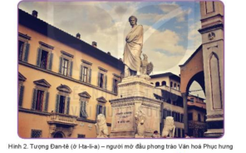
Quan sát hình 2 trong SGK trang 19, nêu hiểu biết của em về Đan – tê?

Slide 16
Đan-tê (1265 – 1321) là nhà thơ lớn của Ý, được coi là “cha đẻ văn học Ý”. Tác phẩm nổi tiếng nhất của ông là “Thần khúc”, kể về hành trình qua Địa ngục – Luyện ngục – Thiên đường, thể hiện ước mơ về công bằng và tình yêu thương. Đan-tê đã góp phần phát triển tiếng Ý và mở đường cho thời kì Phục hưng châu Âu.

Slide 18
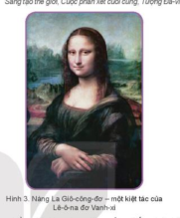
2. Phong trào Văn hóa Phục hưng
a, Những thành tựu tiêu biểu
- Thời kì này chứng kiến sự phát triển đến đỉnh cao của văn học, sự nở rộ của các tài năng nghệ thuật với các gương mặt tiêu biểu như: M.Xéc-van-tét, W.Sếch-xpia, Lê-ô-na đơ Vanh-xi...

Slide 19
b, Ý nghĩa và tác động của phong trào Văn hóa Phục hưng đối với
xã hội Tây Âu
- Lên án gay gắt Giáo hội Thiên chúa giáo, đả phá trật tự phong kiến
- Đề cao giá trị con người, đề cao khoa học tự nhiên, xây dựng thế giới quan tư duy vật.
- Phát động quần chúng đấu tranh chống lại xã hội phong kiến

Slide 20
3. Phong trào Cải cách tôn giáo

Slide 21
3. Phong trào Cải cách tôn giáo
Tôn giáo là hệ thống niềm tin, tín ngưỡng của con người vào thần linh, chúa, hay các lực lượng siêu nhiên.
Tôn giáo thường có:
Giáo lý (những điều dạy dỗ, niềm tin).
Nghi lễ (cách thờ cúng, cầu nguyện).
Tổ chức (giáo hội, nhà thờ, chùa, đền…).
- ảnh hưởng đến đời sống tinh thần và văn hoá xã hội.
Cải cách tôn giáo là phong trào cải tổ đạo Thiên Chúa ở châu Âu vào thế kỉ XVI.
Nguyên nhân: Giáo hội Công giáo La Mã lúc đó nhiều tiêu cực (tham nhũng, xa hoa, buôn bán chức sắc...).

Slide 22
3. Phong trào Cải cách tôn giáo
a, Nguyên nhân bùng nổ
b, Nội dung cơ bản
c, Tác động

Slide 23
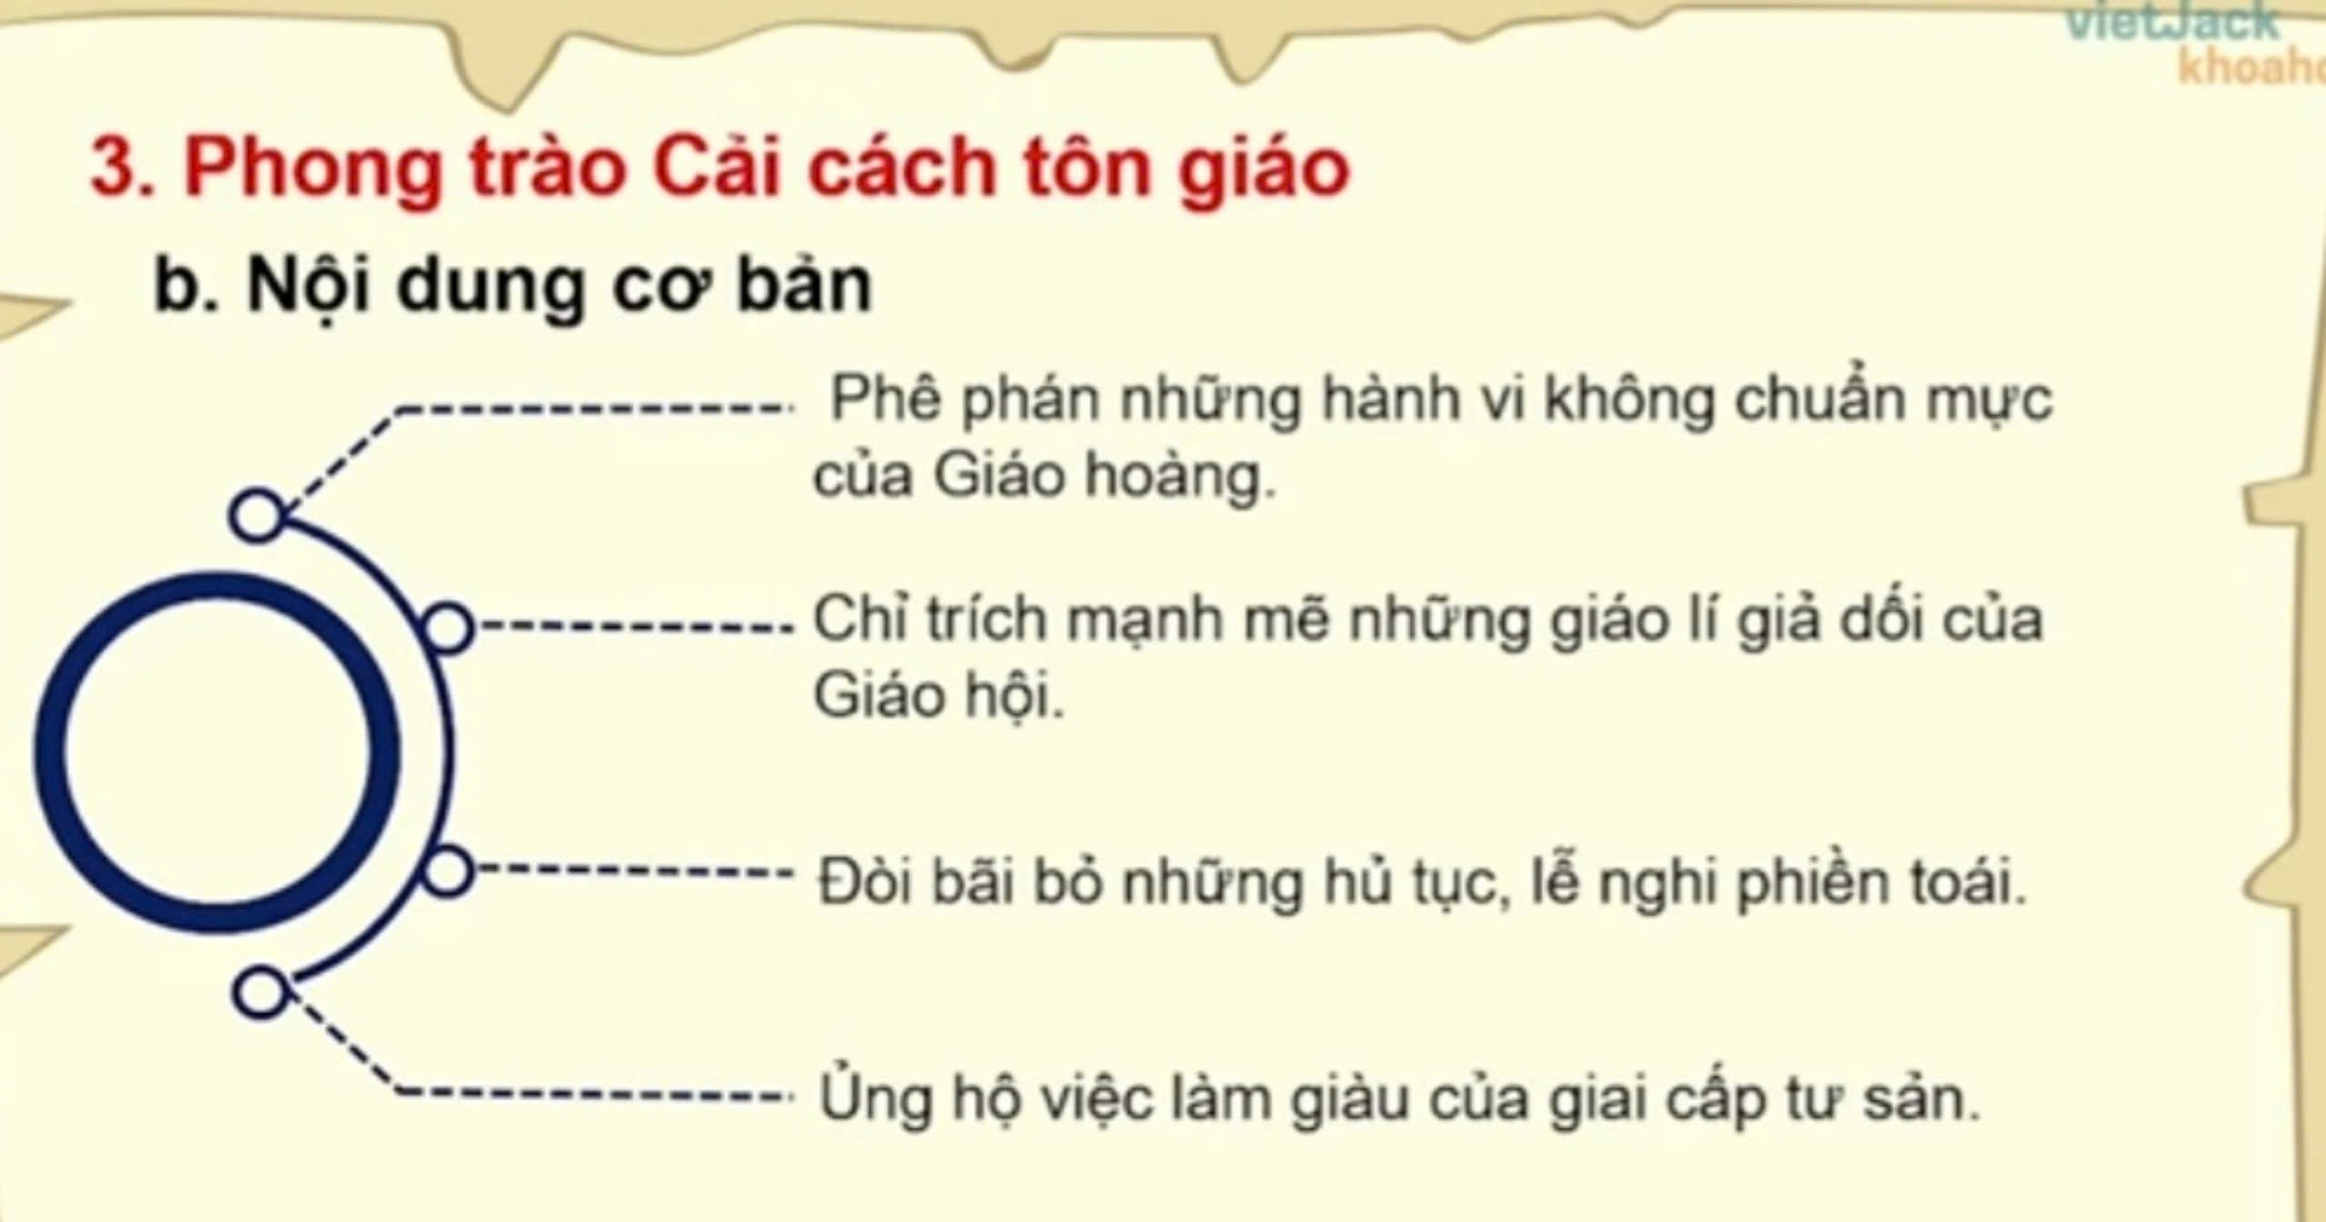

Slide 24
